Slide 1

复杂网络的健壮性与脆弱性分析
无尺度网络在故障和攻击中的表现研究
汇报人: 讯飞智文

Slide 2

目录
01
引言与背景介绍
05
有效的攻击方式
02
健壮性与脆弱性原理
06
健壮性与脆弱性并存
03
案例研究——美国西部大停电
07
将理论应用于实践
04
科学研究进展
08
结语

Slide 3

01
引言与背景介绍

Slide 4

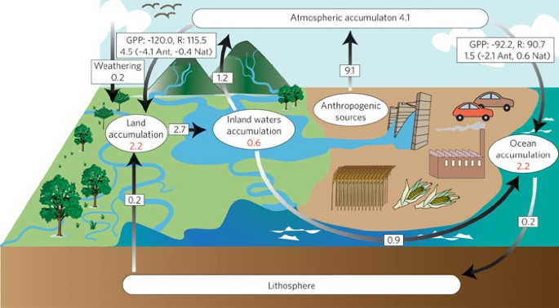

自然系统容错性
生态系统的容错机制
自然界的健壮性
复杂网络的稳定性
生态系统通过高度互联的复杂网络，展示了对错误和故障的高度容忍能力，即使在极端事件下也能保持稳定，这是自然选择的结果。
自然界中的生物网络通过多样化的连接方式，提高了系统的健壮性，使得在面对局部故障时，整个系统仍能维持正常运作。
复杂网络中的关键节点和连接路径对于维持系统稳定性至关重要，这些节点的存在确保了网络在受到干扰时能够迅速恢复平衡。

Slide 5
复杂网络健壮性
无尺度网络的健壮性
01
无尺度网络通过其不均匀的结构，在面对随机故障时展现出极高的健壮性。这种结构使得网络能够容忍大量小节点的失效，而不影响整体功能。
枢纽节点的重要性
02
尽管无尺度网络对随机故障具有高度的容忍能力，但枢纽节点的存在是其脆弱性的来源。针对这些关键节点的攻击可以迅速导致网络功能的崩溃。
级联故障的影响
03
级联故障是一种动态属性，指的是局部故障可能引发一系列连锁反应，最终导致整个系统的瘫痪。这种现象在多个领域都可能出现，对系统稳定性构成威胁。

Slide 6
02
健壮性与脆弱性原理

Slide 7
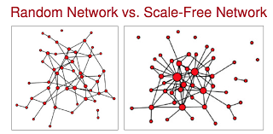
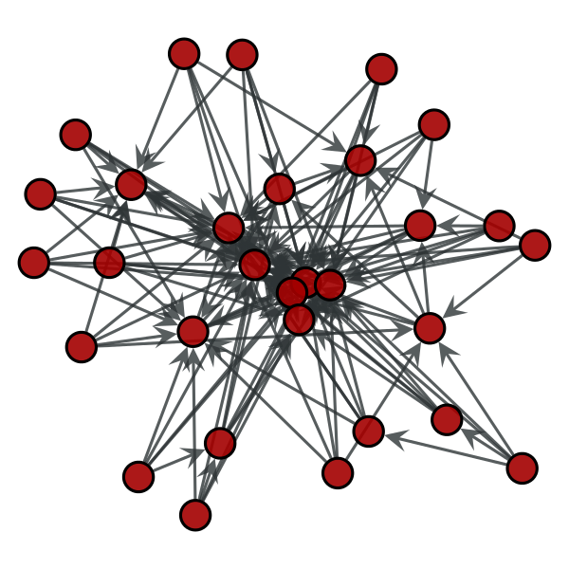

无尺度网络特性
无尺度网络的不均匀结构
枢纽节点的关键作用
面对攻击的脆弱性
无尺度网络以其独特的不均匀结构著称，其中少数枢纽节点拥有极高的连接度，而大多数节点则连接较少，这种结构赋予了网络在面对随机故障时的强大韧性。
在无尺度网络中，枢纽节点扮演着至关重要的角色，它们不仅连接了网络中的多个部分，还确保了信息和资源的高效流动，是网络稳定性的关键所在。
尽管无尺度网络对随机故障具有高度的容忍性，但当遭遇针对枢纽节点的有目的攻击时，其结构会迅速瓦解，显示出网络在特定情况下的脆弱性。

Slide 8



脆弱性来源
枢纽节点的脆弱性
无尺度网络中，枢纽节点承担着连接整个网络的关键角色。一旦这些节点遭受攻击，网络的稳定性和连通性将受到严重影响，导致系统功能迅速下降。
01
针对性攻击的影响
02
与随机故障不同，有针对性的攻击直接针对网络中的枢纽节点，这种策略可以迅速破坏网络结构，引发级联故障，从而暴露出无尺度网络在面对恶意攻击时的脆弱性。
级联故障的风险
03
级联故障是一种动态属性，指的是局部故障可能触发一系列连锁反应，最终导致整个系统的瘫痪。在无尺度网络中，高度连接的枢纽节点更容易成为级联故障的起点。

Slide 9
03
案例研究——美国西部大停电

Slide 10
互联带来的脆弱性
电力系统的互联风险
级联故障的影响
01
03
随着电力系统变得更加紧密相连，虽然提高了效率并降低了成本，但也增加了风险，一旦发生局部故障，可能引发连锁反应，导致大面积停电。
级联故障不仅限于电力网络，在经济、生物系统等多个领域都可能出现，并且如果受影响的是高度连接的节点，则这种局部故障更容易导致整体系统的崩溃。
02
美国西部大停电案例
描述了1996年夏季美国西部大停电的具体情况，以及它如何揭示了复杂系统中常常被忽视的一个特性：互联导致的脆弱性。

Slide 11
04
科学研究进展

Slide 12
计算机模拟实验
01
02
03
模拟实验的设计
高度容忍性的验证
渗流理论的应用
科学家们精心设计了一系列计算机模拟实验，旨在验证无尺度网络在面对路由器故障时的表现，通过删除大量节点来观察网络的响应和恢复能力。
实验结果显示，即使在删除了80%的节点后，剩下的20%仍能形成一个紧密互联的簇，这一发现验证了无尺度网络对随机故障的高度容忍性。
利用渗流理论，科学家们计算了将任意网络分裂成碎片所需删除的节点比例，发现度指数小于或等于3的无尺度网络没有临界值，意味着它们实际上永远不会完全崩溃。

Slide 13
渗流理论应用
02
01
03
无尺度网络与渗流
渗流理论简介
在无尺度网络中应用渗流理论揭示了其独特的健壮性，特别是当度指数小于或等于3时，这些网络没有临界崩溃点，意味着它们对随机故障具有极高的容忍度。
渗流理论的实际应用
渗流理论是一种用于分析网络结构稳定性的数学模型，通过计算删除节点的比例来预测网络何时会分裂成碎片，为理解复杂网络的脆弱性提供了理论基础。
渗流理论不仅在理论研究中占有重要地位，还被广泛应用于实际网络设计和管理中，帮助识别关键节点并制定策略以防止网络因局部故障而全面瘫痪。

Slide 14
05
有效的攻击方式

Slide 15
枢纽节点重要性
枢纽节点的定义与作用
保护枢纽节点的策略
01
03
枢纽节点是网络中连接度极高的节点，它们在维持网络整体连通性方面起着至关重要的作用。一旦这些节点受损，整个网络的稳定性和效率可能会受到严重影响。
为了增强网络的健壮性，识别并优先保护枢纽节点变得尤为重要。这包括采用先进的监控技术和应急响应计划，以减轻潜在攻击的影响。
02
枢纽节点的脆弱性
尽管枢纽节点对网络至关重要，但它们也成为了攻击的主要目标。针对这些关键节点的攻击可以迅速导致网络功能的部分或完全丧失，显示出其内在的脆弱性。

Slide 16
06
健壮性与脆弱性并存

Slide 17

阿喀琉斯之踵
无尺度网络的双刃剑特性
无尺度网络在面对随机故障时展现出极高的健壮性，但一旦遭遇针对枢纽节点的攻击，其脆弱性便暴露无遗，这种双重性质构成了其固有的弱点。
级联故障的连锁反应
级联故障是一种动态属性，指的是局部故障可能引发一系列连锁反应，最终导致整个系统瘫痪，这种现象在电力、经济等多个领域均有可能出现。
保护枢纽节点的重要性
认识并保护枢纽节点是防止网络崩溃的关键步骤，通过识别哪些节点最为重要并进行优先保护，可以有效减轻级联故障的影响，保障系统的稳定运行。

Slide 18
07
将理论应用于实践

Slide 19

9·11恐怖袭击影响
中心化设计的脆弱性
9·11事件揭示了中心化系统在面对攻击时的脆弱性，尽管造成了巨大损失，但并未导致整个网络的崩溃，显示了自组织网络设计的优势。
自组织网络的容错性
自组织网络通过高度互联和分散的结构，提高了系统的容错能力，即使部分节点受损，也能保持整体功能，这在9·11事件中得到了体现。
未来研究方向
9·11事件促使科学家进一步探索如何保护网络中的枢纽节点，以及开发新策略来防止或减轻级联故障的影响，这对多个领域具有重要意义。

Slide 20
08
结语

Slide 21
持续的研究需求
02
01
03
控制级联故障的新策略
加深对复杂网络的理解
研究者致力于发现有效的方法来预防和减轻级联故障的影响，这些策略对于保障关键基础设施的安全运行至关重要。
未来研究方向的展望
科学界正不断探索复杂网络的深层次特性，通过跨学科研究揭示其健壮性与脆弱性的机制，为应对未来挑战提供理论支持。
未来的研究将聚焦于如何将这些理论应用于实际问题中，例如通过识别重要节点进行优先保护，或开发新算法以增强系统的抗攻击能力。

Slide 22
感谢观看！
THANKS！

